Slide 1
PERTEMUAN 3 Motherboard dan BIOS

Slide 2
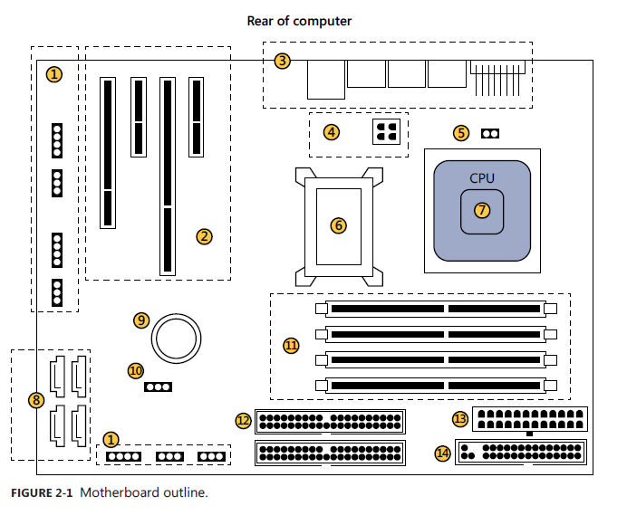
Miscellaneous connectors and jumpers
Expansion slots.
Rear connectors
CPU 12-V power.
CPU Fan.
Chipset.
CP U.
SATA connectors
Battery.
BIOS jumper.
RAM
IDE connectors.
P1 power connector
Floppy drive connector

Slide 3
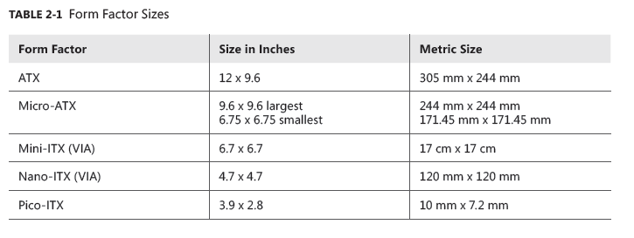
Motherboard form factor

Slide 4
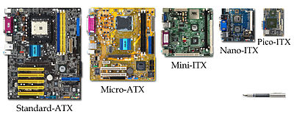
Wkipedia.org

Slide 5
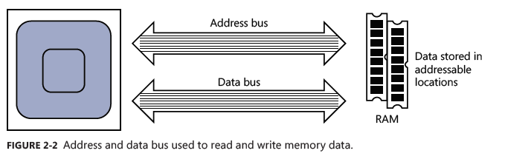
Bus
Sistem bus = Interkoneksi antar komponen
Ketika sistem ingin mengambil data, maka alamat tujuan (data yang diinginkan, diletakkan di address bus. Setelah ditemukan lokasi datanya, maka datanya diambil, kemudian data yang berada di memori akan diletakkan di data bus

Slide 6
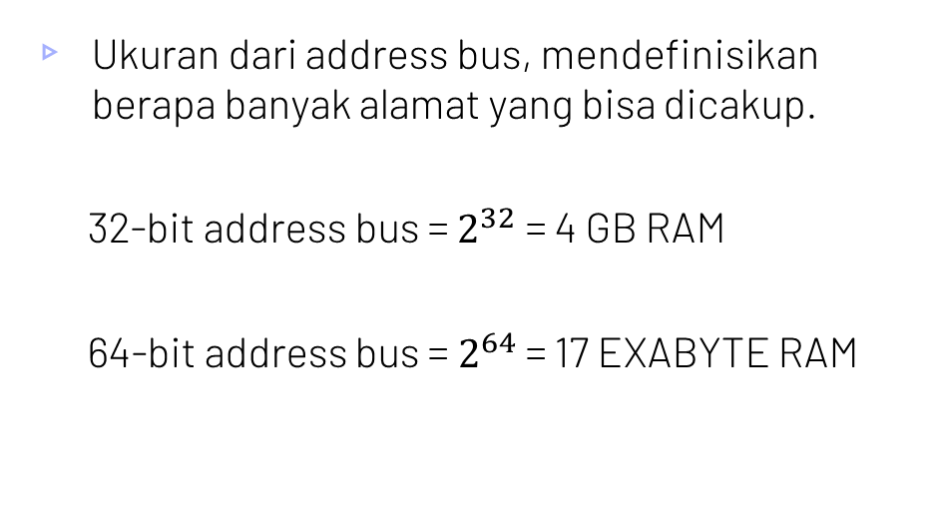
Ukuran dari address bus, mendefinisikan berapa banyak alamat yang bisa dicakup.
32-bit address bus = $2^{32}$ = 4 GB RAM
64-bit address bus = $2^{64}$ = 17 EXABYTE RAM

Slide 7
Ukuran dari data bus, mendefinisikan berapa banyak data yang bisa ditransfer pada satu waktu.
32-bit address bus = 32 bit sekaligus
64-bit address bus = 32 bit sekaligus

Slide 8
Tipe bus yang lain
Back side bus
koneksi antara CPU dan dan internal
cache memory
Front side bus (FSB).
koneksi antara CPU dan supporting chipset
Direct Media Interface (DMI) bus
koneksi antara CPU dan supporting chipset
(newer system)
Expansion slot bus.
Universal Serial Bus (USB).
transfer data dari komputer ke external USB devices

Slide 9
Expansion slot
Peripheral Component Interconnect (PCI ).
Accelerated Graphics Port (AGP).
PCI -Extended (PCI -X).
could reach up to 1,064 Mb/s.
PCI Express (PCIe).
It can reach speeds up to 2 GB/s

Slide 10
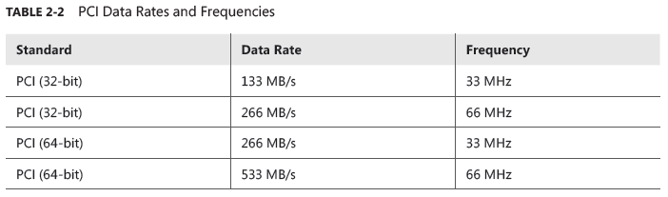
PCI
ISA – PCI

Slide 11
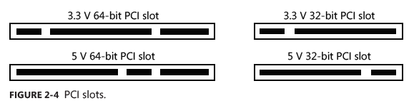
Beberapa contoh PCI slot

Slide 12
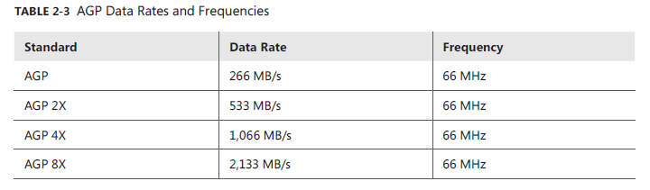
AGP
Menggunakan bus terpisah untuk data grafis
(kelebihan dibandingkan dengan PCI)

Slide 13
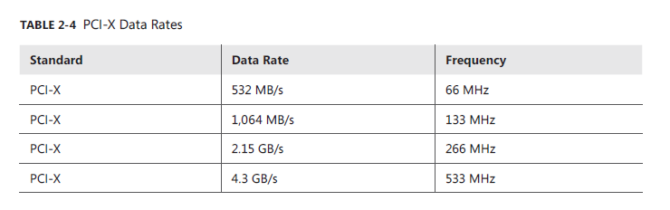
PCI-x
Backward compatible dengan PCI

Slide 14
PCI-e
Keunggulan PCI-e :
Data dikirim dalam byte stream (serial)
Tidak tergantung pada sinyal external clock
Dapat mengirim dan menerima dalam waktu bersamaan (two way lane)

Slide 15
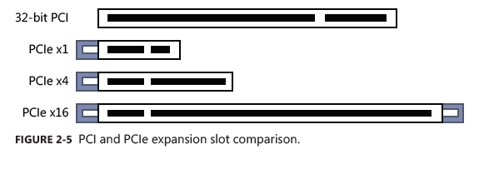
Perbedaan keying
Can plug smaller PCIe card into the larger one
PCIe not backward compatible with PCI.

Slide 16
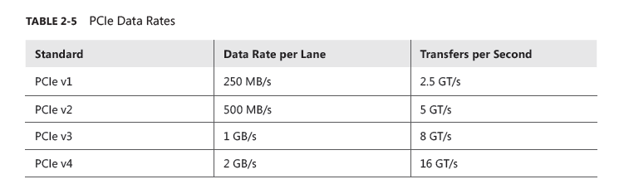
PCIe Data Rates

Slide 17
MiniPCI
Dikembangkan untuk laptop
32 bit bus
MiniPCI -> MiniPCIe
MiniPCIe lebih kecil tapi bisa membawa data lebih banyak
(lihat di next chapter)

Slide 18
CNR
Communications and Networking Riser (CNR)
audio, modem, network interface cards

Slide 19
OEM
Perusahaan yang menjual kembali produk dari perusahaan lain dengan menggunakan branding dan nama mereka sendiri

Slide 20
CPU Chipset
Satu atau lebih IC yang menyediakan interface utama antara CPU dan komponen sistem lainnya
North Bridge dan South Bridge

Slide 21
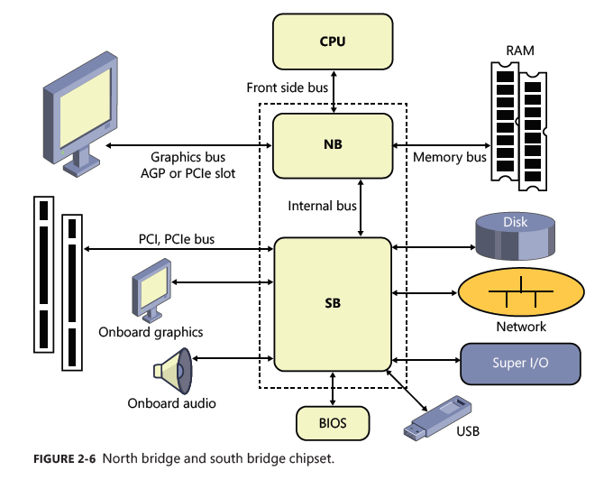
North Bridge : Interface utama untuk perangkat kecepatan tinggi seperti CPU, RAM
South Bridge : Interface untuk perangkat kecepatan rendah

Slide 22
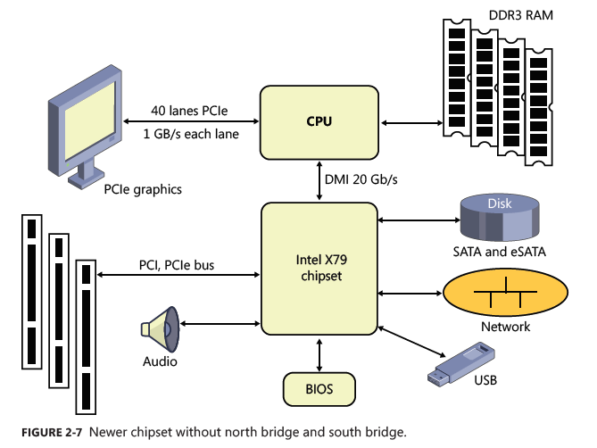
Intel X79 Express Chipset

Slide 23
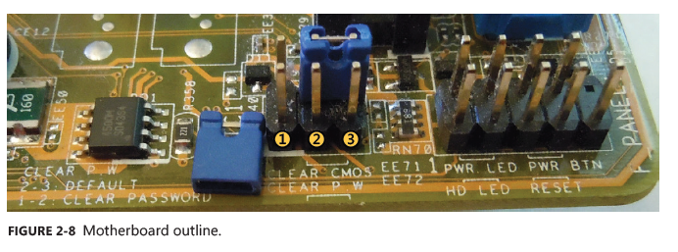
Jumpers

Slide 24
Front Panel Connector
Power light
Drive activity lights
Reset button.
USB.
Audio.

Slide 25
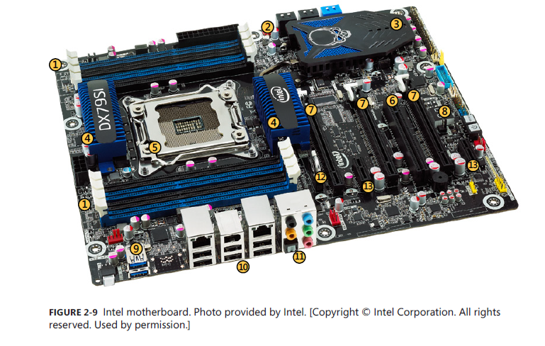
RAM slots
SATA ports
Intel X79 Express Chipset
Voltage regulators covered by heat sinks
CPU socket
One PCI expansion slot
Three PCI e 3.0 x 16 expansion slots
Power-on self test (POST) decoder
USB ports 3.0 ports
Back panel ports.
Audio back panel ports
CMOS battery
PCI e x1 expansion slots.

Slide 26
BIOS
Basic Input/Output System
Mengandung kode perangkat lunak berisi instruksi dasar agar perangkat tersebut bisa hidup
Ketika komputer dihidupkan, BIOS akan melakukan cek dasar sistem, mengidentifikasi letak sistem operasi pada disk kemudian mulai

Slide 27
BIOS
Program pada BIOS disimpan pada chip di komputer yang bisa ditulis ulang
EEPROM-ROM-EPROM-Flash memory.

Slide 28
BIOS vs CMOS
BIOS : firmware, menyimpan instruksi untuk menghidupkan komputer, dan program yang dapat mengubah beberapa setting.
CMOS (complementary metal oxide Semiconductor): menyimpan user-configurable BIOS settings misalnya waktu.
Diperlukan battery CMOS karena CMOS (volatile) membutuhkan daya untuk tetap menyimpan data.
Flash memory sekarang digunakan untuk BIOS juga bisa sekaligus menyimpan user configurable settings.
Walaupun sudah tidak memakai CMOS, baterai-nya tetap dinamakan baterai CMOS.

Slide 29
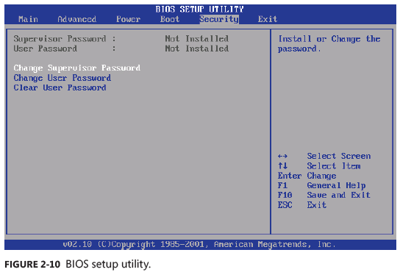
Akses BIOS Application
Perhatikan kombinasi key yang harus ditekan untuk masuk setup utility

Slide 30
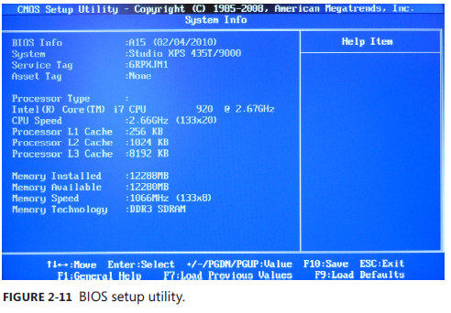
BIOS Component Information

Slide 31
BIOS configuration
Time and date
Boot sequence
Enabling and Disabling Device
Virtualization support
Clock speeds
Security
POST and other diagnostic
Monitoring

Slide 32
UEFI
Fungsinya sama dengan BIOS
UEFI bisa boot diatas disk berukuran lebih dari 2 TB.

Slide 33
Troubleshoot
Invalid boot disk or attempts to boot to incorrect device.
Fans spin, no POST beep, no power to other devices.
BIOS time and settings reset.
Blank screen on startup
No power.
Stop error (blue screen)

Slide 34

THANKS!
Any questions?

